Slide 1
Design of Weak Current Amplifier for Semiconductor Detector
半导体探测器弱电流放大器的设计

Slide 2
基本设计部分

Slide 3
本课题拟设计一款放大电路，将输入的微弱电流信号转换为电压信号，通过设计多个可调的档位，其测量范围能跨越0.1nA-0.1mA六个量级，满足半导体探测器漏电流检测和信号读出等多个场合的应用需求。
直流输入
增益高，带宽适宜
多档位
放大器低BIOS
跨阻放大（第一版）

Slide 4
器件选择
运放：AD8603
Offset voltage：<=700uV
Input bios current: 1pA(T=25)
50pA(T=85)
Input offset current: 0.5pA(T=25)
50pA(T=85)
待测最小的数量级为100pA，若果在室温下可以接受偏置电流的影响。
此外，AD8603比bios current极低的AD549要求更低的供电电压（±5V）
故初步决定选择AD8603

Slide 5
两种负反馈方案
单个电阻式：结构简单
T型电阻：更容易获得高增益

Slide 6
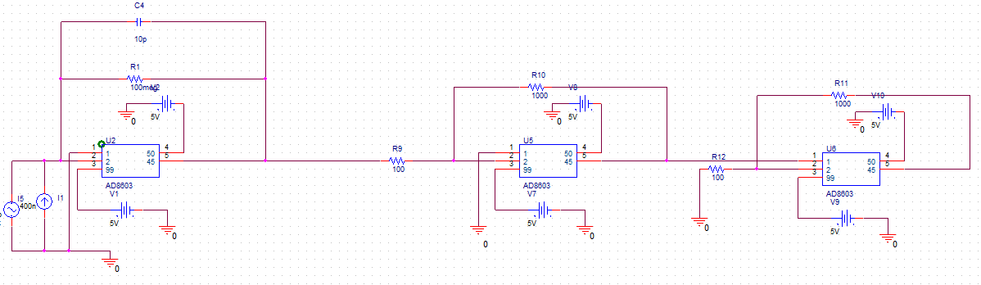

单电阻负反馈
跨阻放大
反馈电阻的阻值拟设置三个数量级，100MEG，1MEG,10K
反相放大
放大倍数为X10
同相放大
放大倍数为X10

Slide 7
R\倍乘 | X1 | X10 | X100
100MEG | 10^8 | 10^9 | 10^10
1MEG | 10^6 | 10^7 | 10^8
10K | 10^4 | 10^5 | 10^6
实际电路板上，将会在第一级、第二级和第三级都引出信号。这样跨阻有3 个量程，放大倍数有三挡（X1，X10，X100），一共有9种模式。根据输入信号大致的范围，选择使用的模式，以便于保证每一级的运放都工作在合理的输入输出区域。整体来看，数量级覆盖很全面，从10^10到10^4

Slide 8
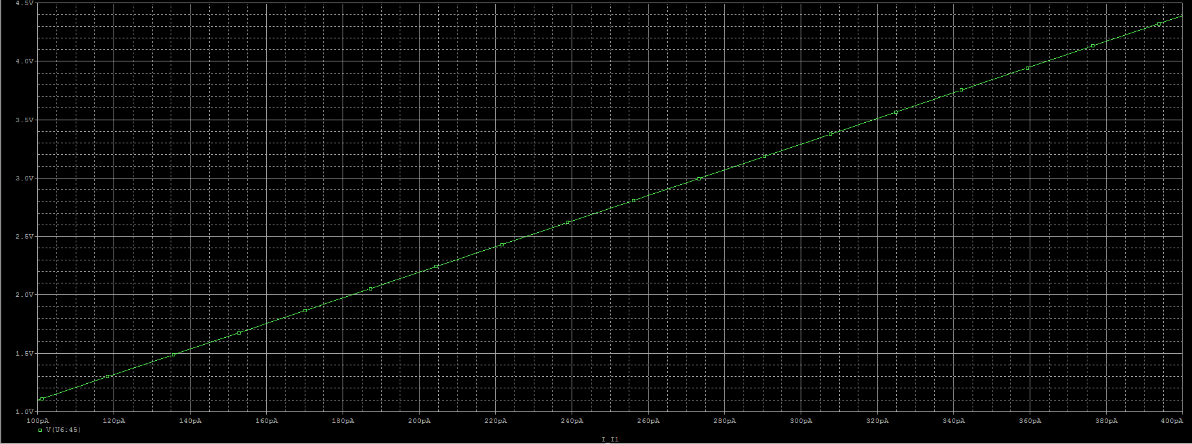
PSPICE模拟
将输入的电流从100pA，以50pA为步长，直到400pA。
选择的模式为100MEG X 100 = 10^10

Slide 9
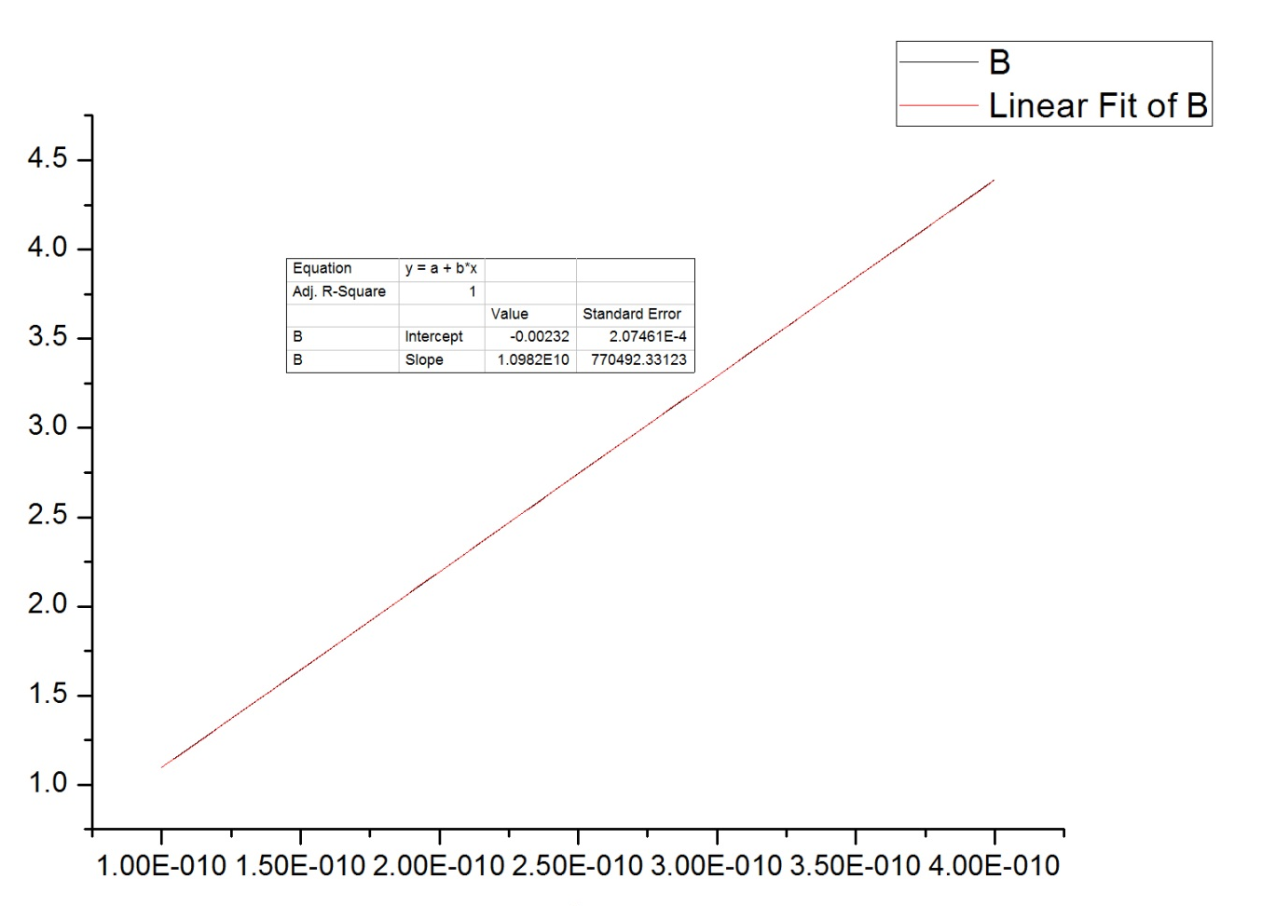
将结果用origin作图并拟合，观察线性
横坐标为电流（A），纵坐标为输出电压（V），图中黑线是仿真结果，而红线是拟合的直线。可以看到线性很好，两条线几乎重合了。

Slide 10
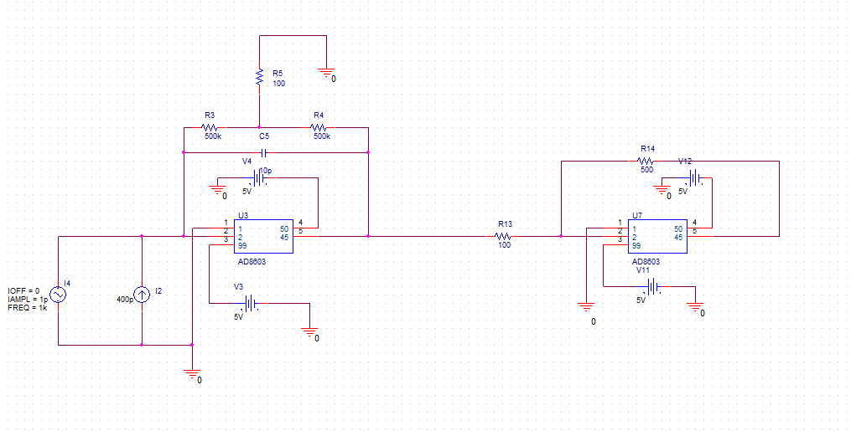
T型电阻反馈
第二级是反相放大5倍
第一级使用T型网络电阻反馈，跨阻增益大致与R3*R4/R5正比

Slide 11
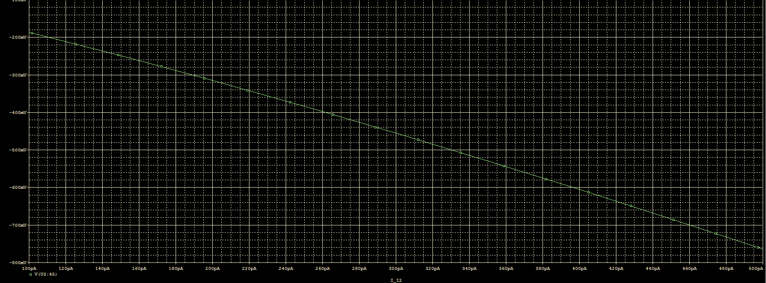
PSPICE模拟
同样的，电流从100pA以50pA为步长增加到500pA，可以看出该系统的线性。

Slide 12
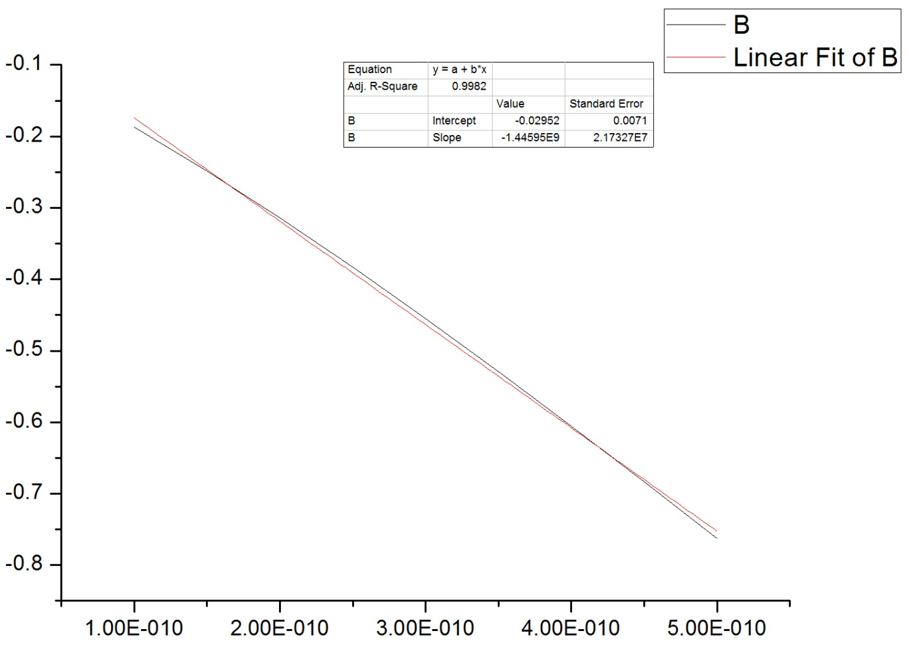
用origin作图可以更好地分析线性
横坐标是电流（A），纵坐标是电压（V）。拟合结果用红色线条表示仿真结果，仿真结果用黑线表示。很容易看出，T型电阻反馈的线性没有单电阻好。

Slide 13
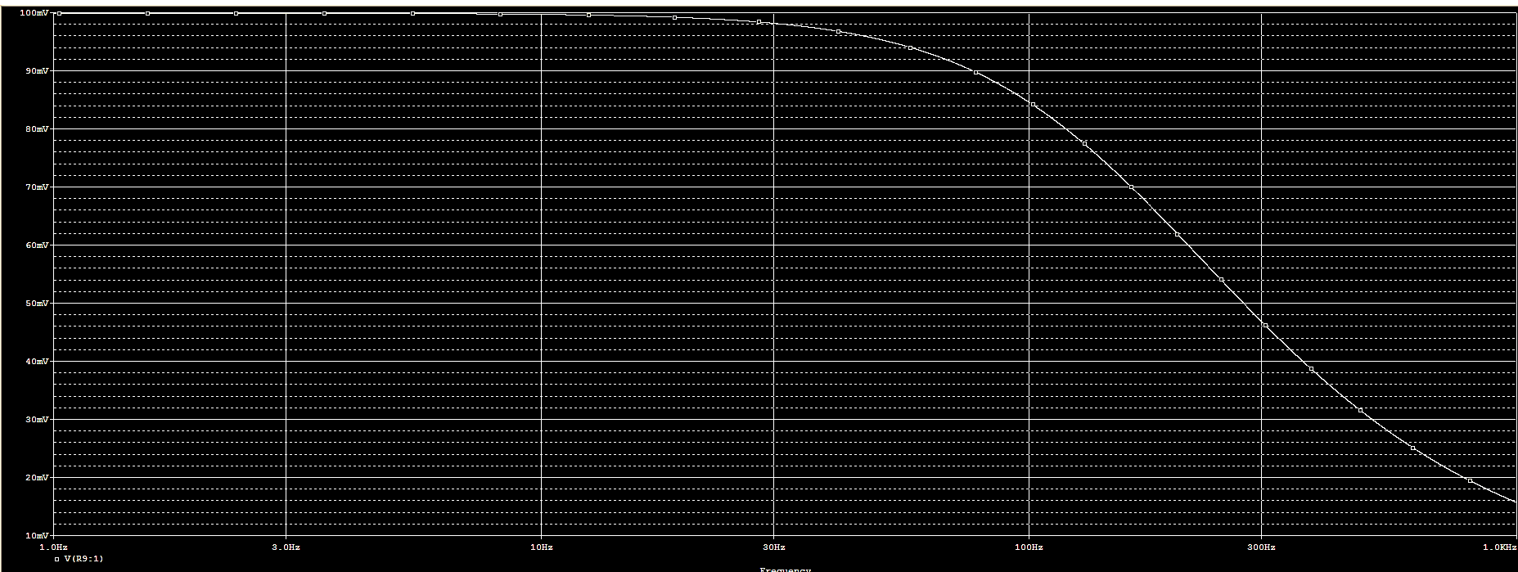
单电阻反馈的频率响应
这里可以看到的是，-3dB带宽大约为150HZ

Slide 14
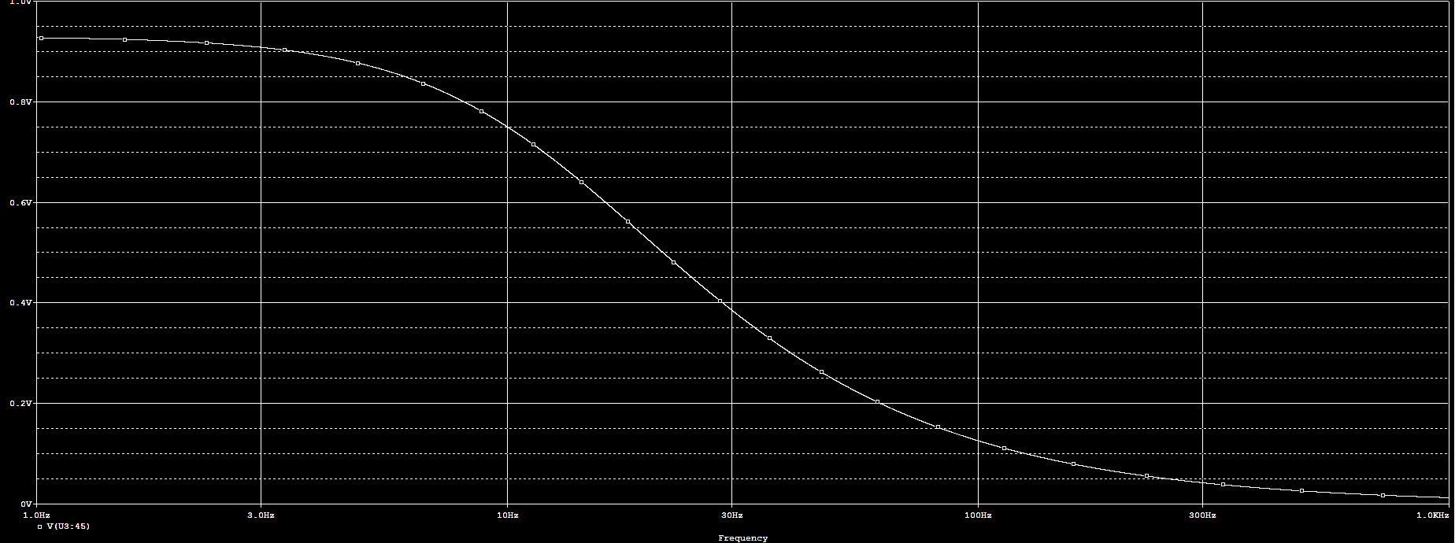
T型网络反馈的频率响应
以-3dB带宽来看，在十几赫兹的位置。

Slide 15
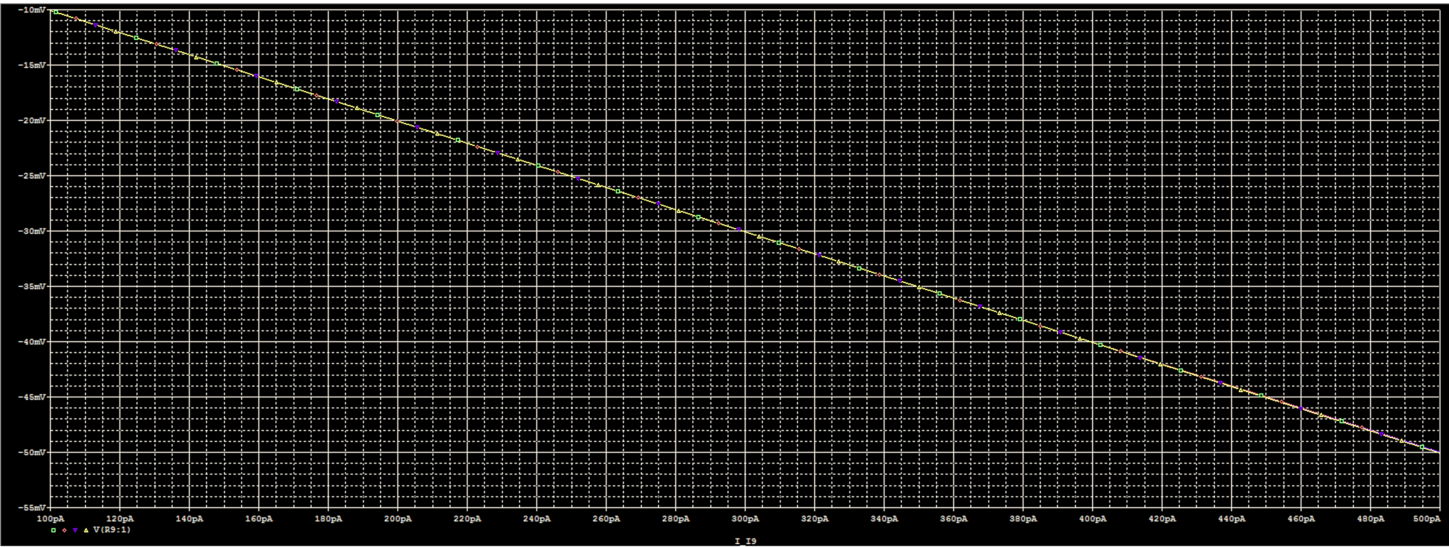
温度对单电阻反馈的影响
在温度0,25,85,125摄氏度下，单电阻反馈的温度稳定性是比较好的，看起来是重合的。放大后可以发现输出的偏差在1%量级。

Slide 16
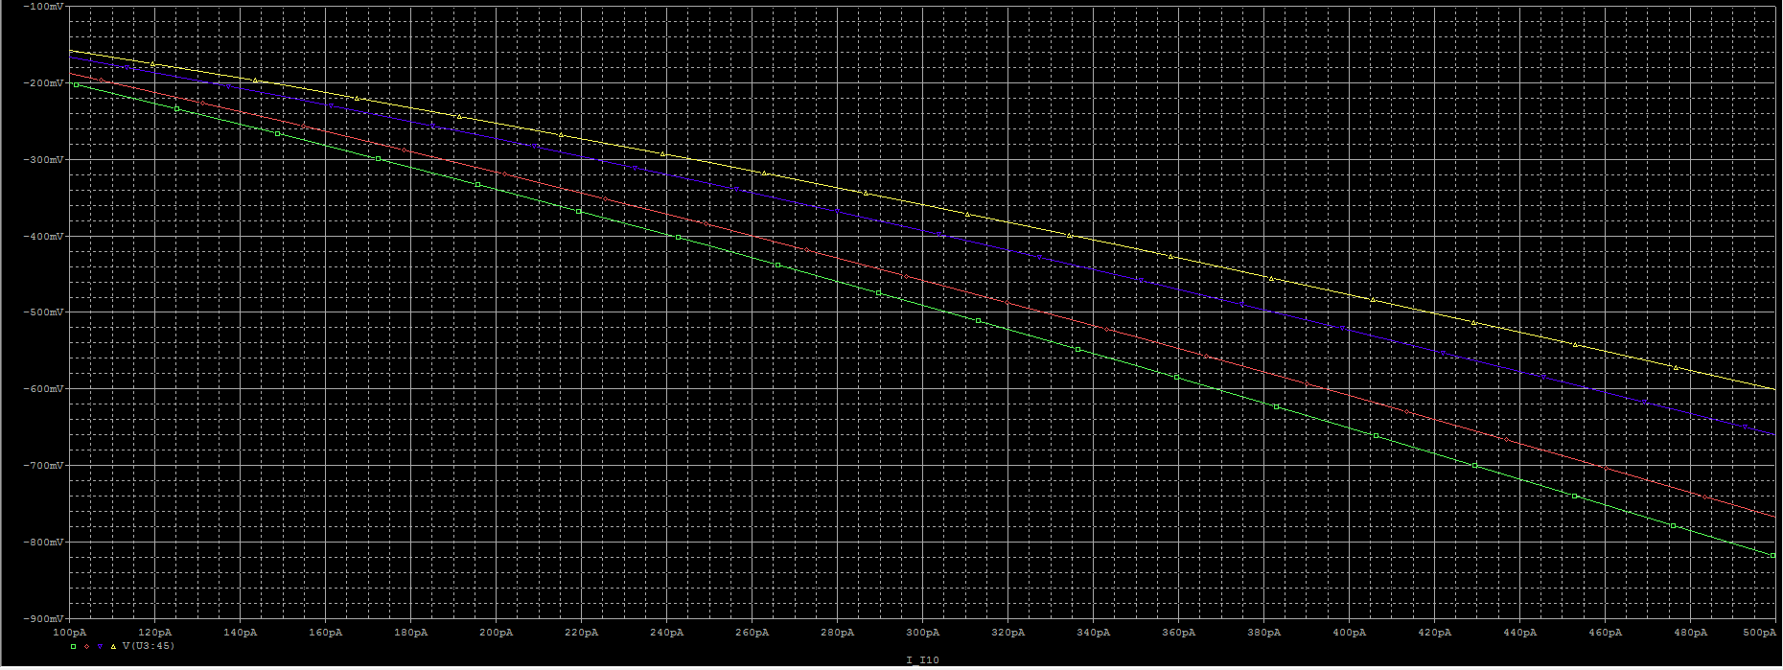
温度对T型电阻反馈的影响
模拟温度分别为0,25,85,125摄氏度。可见温度对T型电阻网络的影响是可观的，这意味着标定的刻度在不同温度下是不同的。可见T型电阻反馈很不稳定。

Slide 17
原理图及PCB

Slide 18
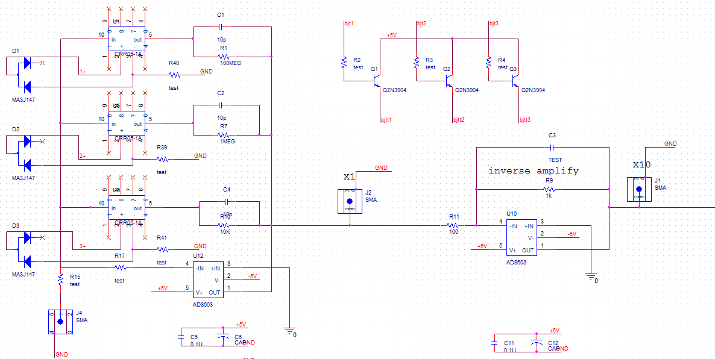
电阻直接反馈型放大通路
反相放大器，可以将反向输出纠正，并且放大十倍
这是基本放大回路。设置了三个不同数量级的电阻，用继电器来控制他们的接通与断开。继电器的线圈两端使用了二极管保护防止反向脉冲。在输入端添加了R15和R17两个限流电阻。考虑到实验室测试时使用的是电压源，而放大器输入端由于虚地，使其电位为零，那么Vin除以限流电阻的阻值就可以得到输入电流的大小，以此来测试放大器的性能。

Slide 19
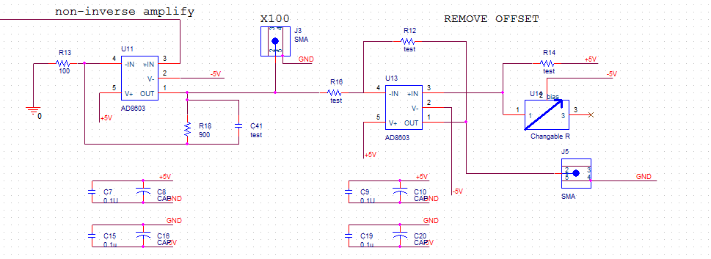
同相放大器。为了输出X100档而设置。整个电路板中出现的单独的0.1u的小电容和10u的大电容，分别用于芯片管脚的滤波稳压等。
偏移量的消除。这里我设计了一个加法器。考虑到前端如果有一点微小的offset，被放大到最后一级后，将会变得很大，有时或许会影响到数据的读取，因为需要这一级来调节输出信号的水平位置。通过调节可变电阻，使得加法器的一段变化。

Slide 20
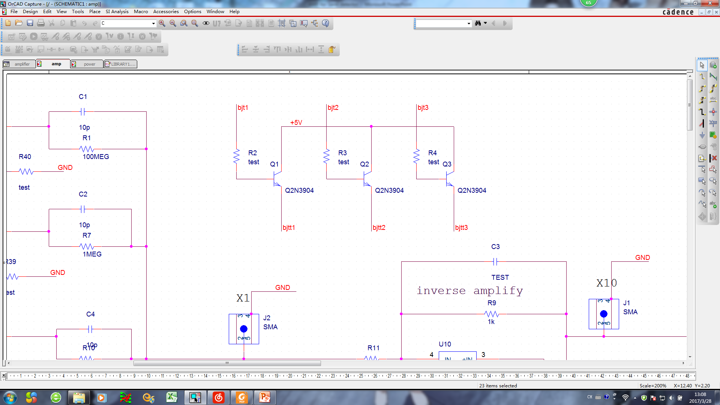
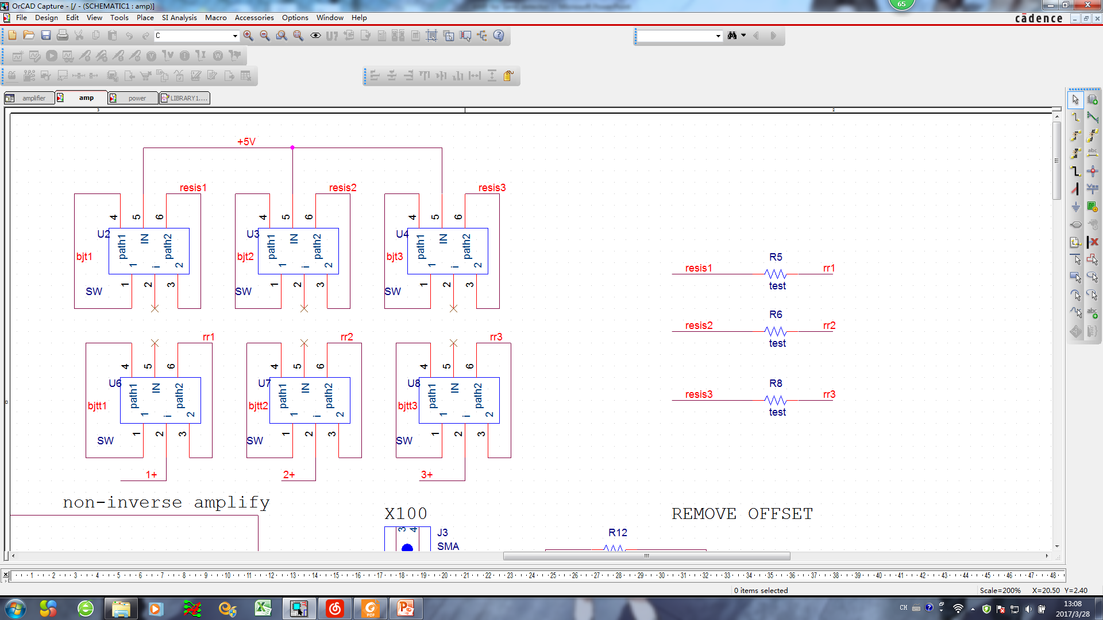
三极管控制单元。
电阻控制单元
数个开关来实现通路的选择
控制几点起的两种方法：
1.通过三极管导通与截止，来使得继电器的控制输入端为高电压（5V）或者低电压（<0.75V）。
2.直接改变5V的供电电压与继电器控制输入端的连接与断开的状态，从而控制继电器。

Slide 21
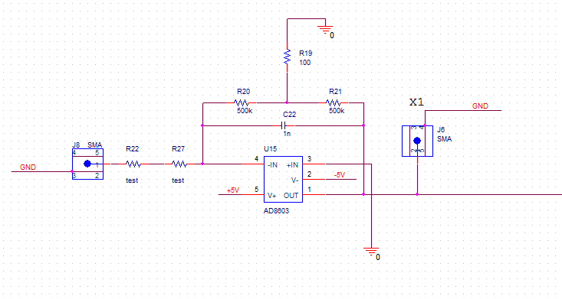
T型网络电阻反馈放大回路
T型电阻网络反馈放大器的优点在于，可以用较小的电阻，获得较大的跨阻增益。其缺点是稳定性不足（这一点可以从之前的模拟看出）。其输出的线性不够好，设想在后期定标的过程中会有不少麻烦。通过简单的计算可以得到：跨阻增益为R20*R21/R19+R20+R21。有乘积项就意味着可以用很小的电阻打到大增益。

Slide 22
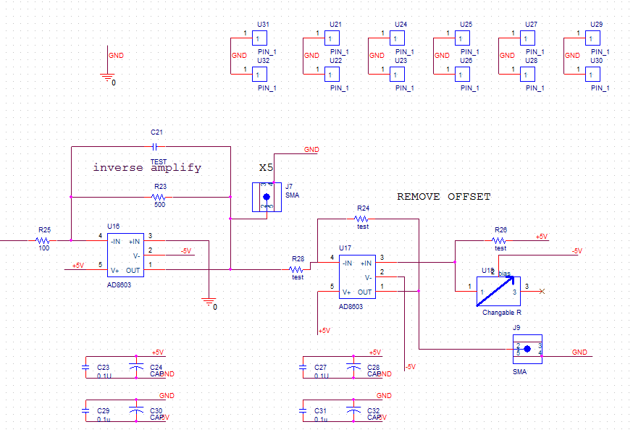
设置了数个接地孔，主要目的是连通地层。微弱电流极其敏感，需要底层保护回路（这一点在PCB布局上需要考虑）。
后面同样接了一个反相放大器，不过放大倍数仅仅需要5倍。考虑到offset，使用同之前所说一样的加法器消除offset。

Slide 23
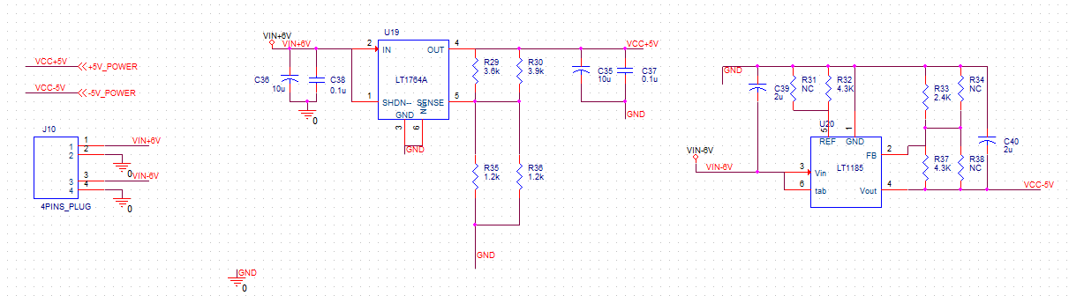
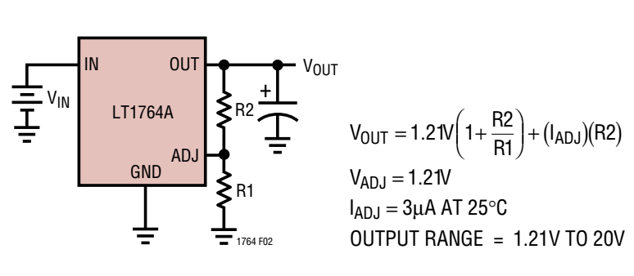
电源供电解决方案
电源芯片选了常用的LT1764和LT1185，分别供电+5V和-5V。与外部电源相接的是一个四头的插座。输入为±6V。

Slide 24
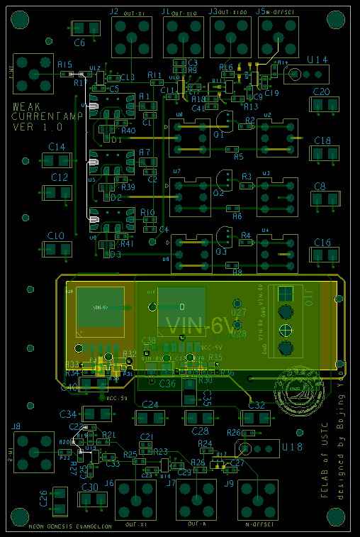
PCB的布局
电阻直接反馈的四挡输出
电阻直接反馈通道输入
继电器控制不同的电阻档位
继电器控制单元
供电模块
T型电阻反馈输入端
T型电阻反馈的输出

Slide 25
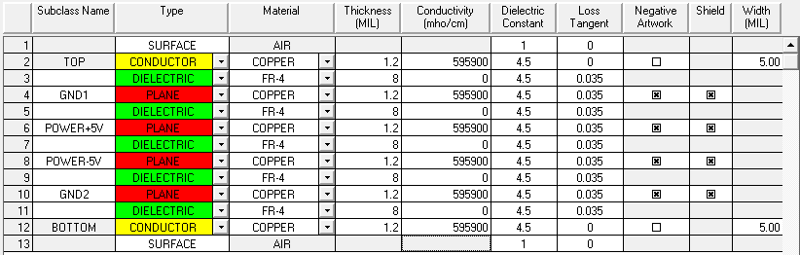
层级结构
考虑弱电流的易受干扰性，电源供电的便利性，防止各层之间的串扰，设计了6层板的结构。

Slide 26
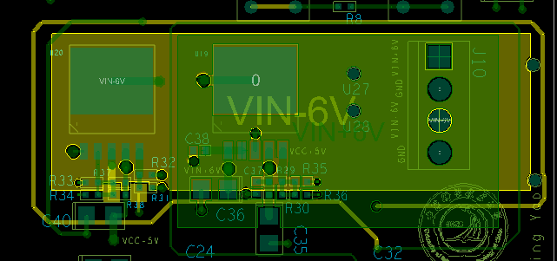
针对弱电流探测，需要考虑到各方面的干扰。比如供电电路使用的是±5V，弱电流的信号线的电位接近于0，因此两段相隔较近时有可能出现漏电流，使得输入电流被干扰。
如上图所示，在电源模块的周边，铺设了较大回路的地线。这样即使是有漏电流出现，也会顺着地线流入走，故电源模块的高电压对弱探测信号的干扰可以被消除。

Slide 27
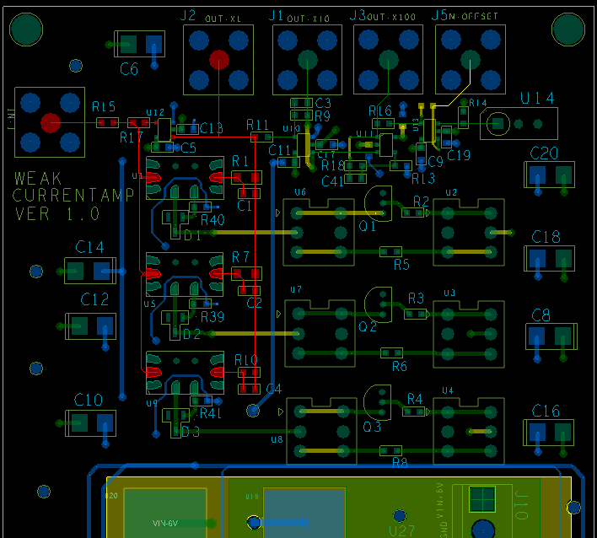
这张图可以明显的看出信号线与地线的分布。红色是信号线，蓝色是地线。其余的黄色（底层）或绿色（表层）均代表了电压较高的通路。可以看出，整个红色信号都被蓝色地线保护了起来。

